Slide 1
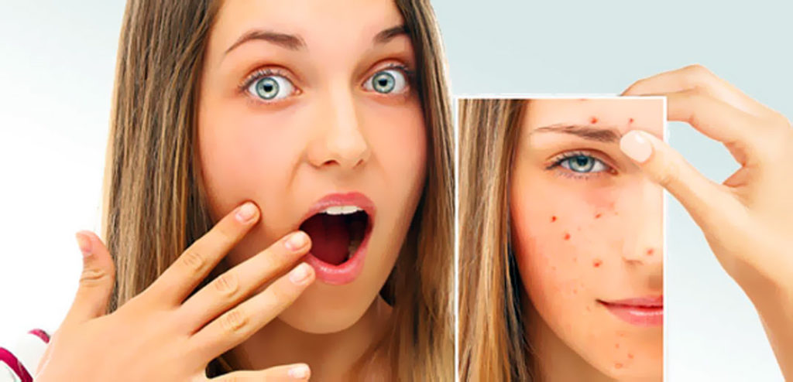
Министерство здравоохранения Луганской Народной Республики
ГУ «Луганский республиканский дерматовенерологический диспансер» ЛНР
А К Н Е:
рациональные подходы к терапии
РУСИНА Елена Николаевна
Главный врач
Главный
внештатный специалист
по Дерматовенерологии при МЗ ЛНР
14.09.2022 г.

Slide 2
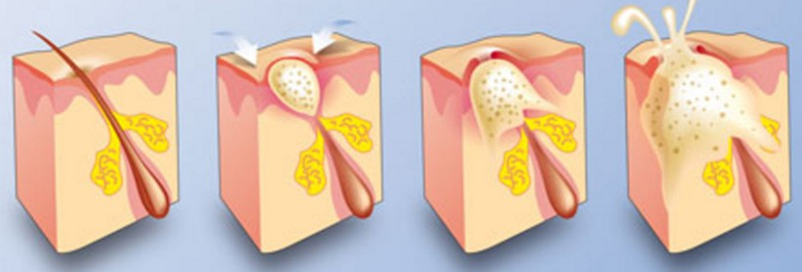
АКНЕ (acne) - полиэтиологическое хроническое воспалительное заболевание сально-волосяного аппарата кожи, проявляющееся открытыми или закрытыми комедонами и воспалительными поражениями в виде папул, пустул, узлов
Важно при диагностике:
в большинстве случаев поражается лицо, почти у 60% процесс может локализоваться также на спине и груди
высыпания могут разрешаться с формированием рубцов и поствоспалительной гиперпигментации - симптомокомплекс постакне

Slide 3
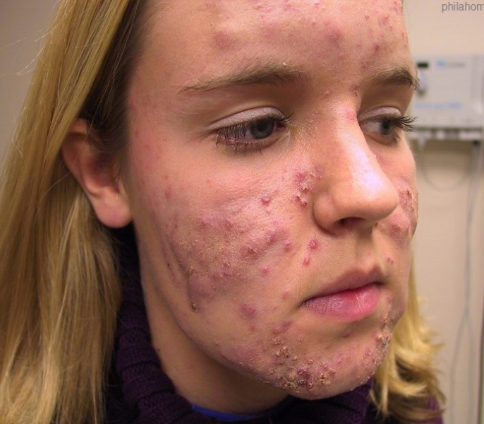
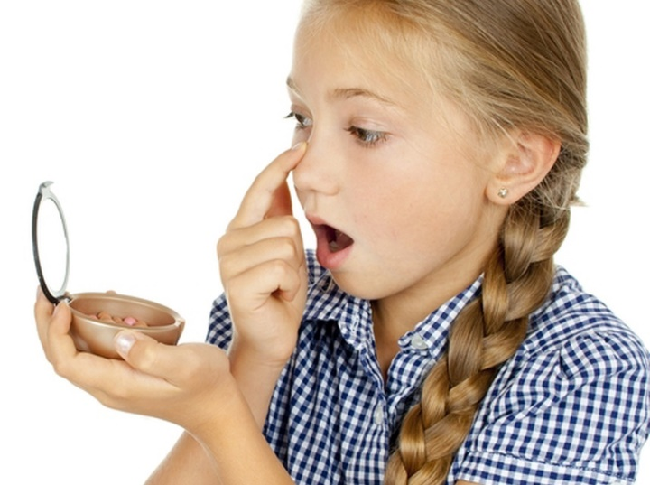
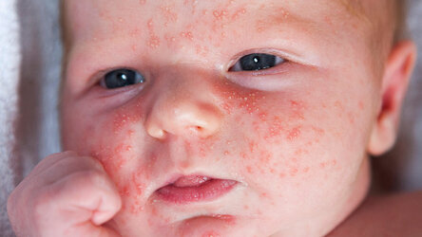
ВОЗРАСТ около 85% населения на определенном этапе их жизни
(препубертатный и пубертатный периоды) страдают акне
заболеваемость новорожденных варьирует от 20 до 50%,
младенческие акне встречаются менее чем в 10% случаев,
у большинства заболевших в период пубертата высыпания разрешаются к 18-20 годам,
у 10% пациентов элементы сыпи сохраняются до 25-45 лет

Slide 4
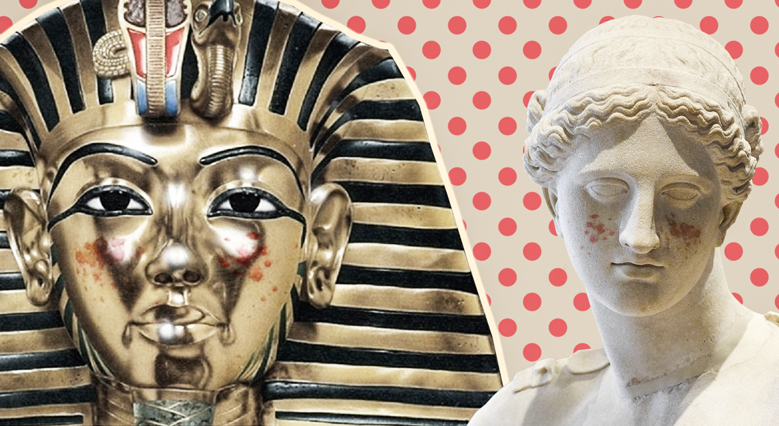
ГЕОГРАФИЯ
в Китае и Бельгии 90% подростков был поставлен диагноз «акне», 50% - в Англии
в Японии и Корее по сравнению с европейскими странами отмечается меньшая частота заболеваемости (приблизительно 1:3), и болезнь протекает в более легкой форме
у 25% латиноамериканцев, представителей негроидной расы, и у 10% людей из азиатских стран наблюдаются узловато-кистозные формы акне
в России этот показатель составляет 5-14% от общей заболеваемости акне

Slide 5
Патогенез акне
нарушение качественного и количественного состава кожного сала (гиперпродукация кожного сала),
нарушение кератинизации – фолликулярный гиперкератоз,
воспаление со стимуляцией механизмов приобретенного иммунитета и врожденной иммунной системы,
гиперколонизация бактериями Cutibacterium acnes (С. acnes),
повышенная чувствительность рецепторов сальной железы к андрогенам

Slide 6
Патогенез акне
ФОН для развития акне - себорея, связанная с гиперпродукцией кожного сала и изменением его качественного состава
ТРИГГЕР в возникновении акне - повышенная чувствительность рецепторов клеток сальных желез к производным тестостерона (относительная гиперандрогения)

Slide 7
КЛАССИФИКАЦИЯ с учетом клинической картины
комедональные акне;
папуло-пустулезные акне легко-средней степени тяжести;
тяжелые папуло-пустулезные акне, узловатые акне умеренной степени тяжести;
узловатые акне тяжелой степени, конглобатные акне

Slide 8
КЛАССИФИКАЦИЯ с учетом возрастного периода
акне детского возраста
акне подросткового возраста (acne vulgaris)
акне взрослых (acne tarda)
Акне детского и подросткового возраста

Slide 9
Лабораторная диагностика акне
системные признаки гиперандрогенемии (нерегулярный менструальный цикл, гипертрофия клитора и изменение вторичных половых признаков), а также позднее менархе
резистентные к терапии формы акне могут быть при эндокринных расстройствах - синдром поликистоза яичников, гиперплазия гипофиза или вирилизирующие опухоли. Поэтому надо учитывать такие симптомы, как аменорея, гиперменорея, олигоменорея, бесплодие и метаболический синдром
при акне среднего детского возраста исключают врожденную гиперплазию надпочечников и андроген-продуцирующие опухоли
ЛАБОРАТОРНЫЕ ИССЛЕДОВАНИЯ: определение уровня свободного тестостерона, дегидроэпиандростерона сульфата, лютеинизирующего гормона, фолликулостимулирующего гормона; проведение теста на толерантность к глюкозе

Slide 10

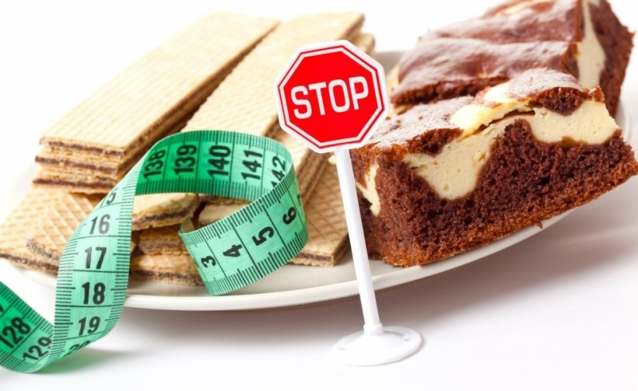
ДИЕТА при акне
снижение потребления продуктов с высоким гликемическим индексом (сладости, сладкие напитки, фаст-фуд) и молока
пациентам с ожирением, метаболическим синдромом необходимо ограничить высококалорийные продукты и жирную пищу

Slide 11
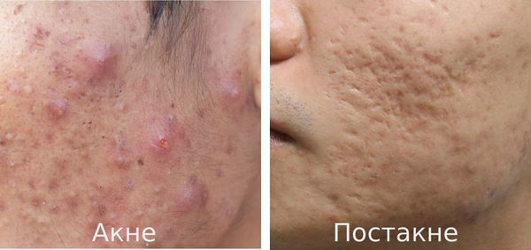
Принципы терапии акне зависят от:
оценки степени тяжести
наличия предикторов формирования симптомокомплекса постакне
сформировавшейся картины постакне

Slide 12
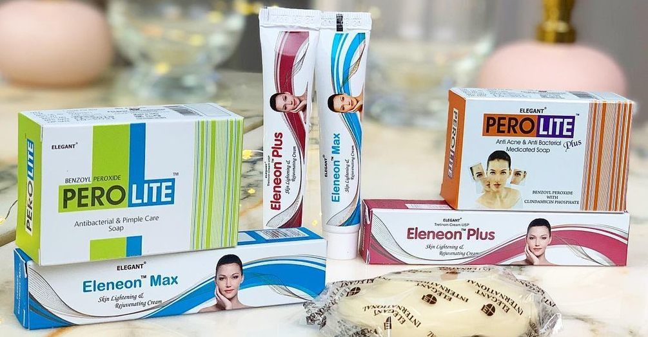
Терапия при акне – системная, наружная терапию и дерматокосметика
при легкой степени и комедональном акне - только наружная терапия,
при средней степени - наружная терапия при необходимости сочетается с системной терапией,
при тяжелой степени основной является системная терапия.
При всех клинических формах лекарственная терапия проводится на фоне применения базового ухода с использованием специально разработанных средств лечебной косметики.

Slide 13
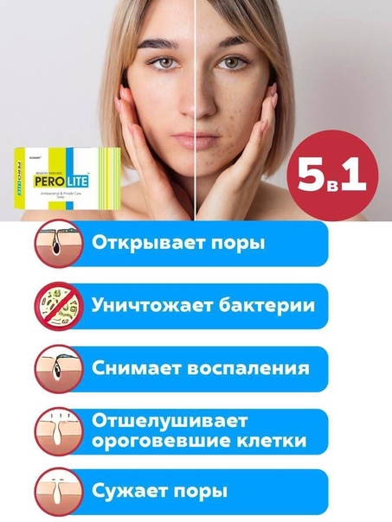
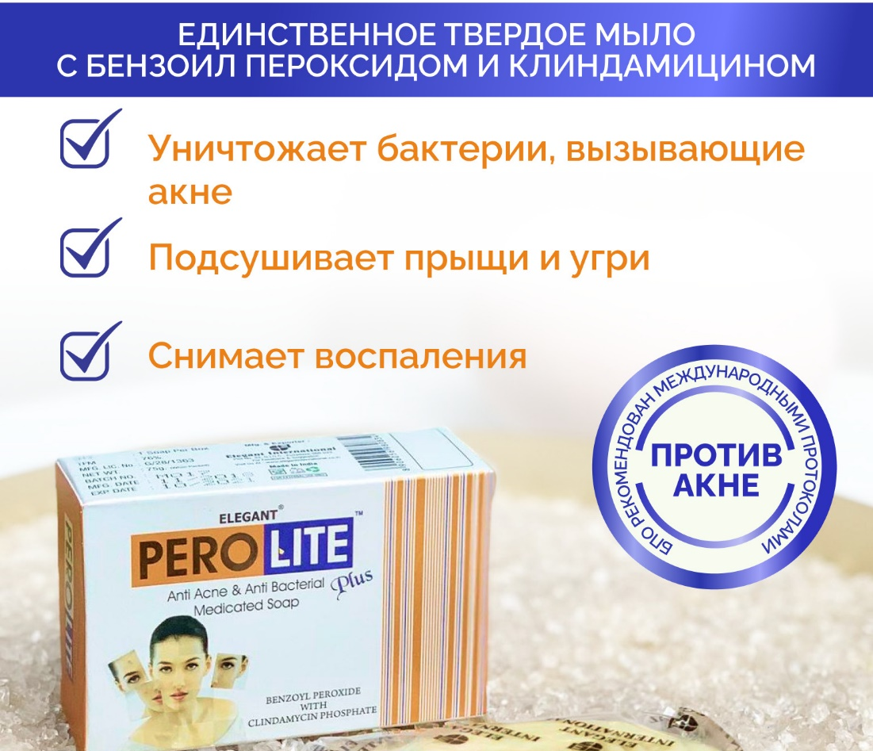
Требования к ДЕРМАТОКОСМЕТИКЕ (очищение и уход)
не обладает акнегенным и комедогенным действием
себорегулирующее действие
кератолитическое действие
противовоспалительное действие

Slide 14
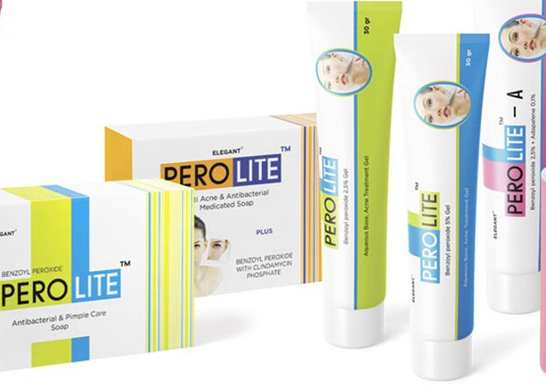
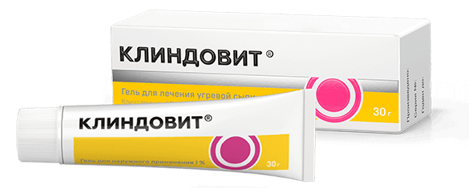
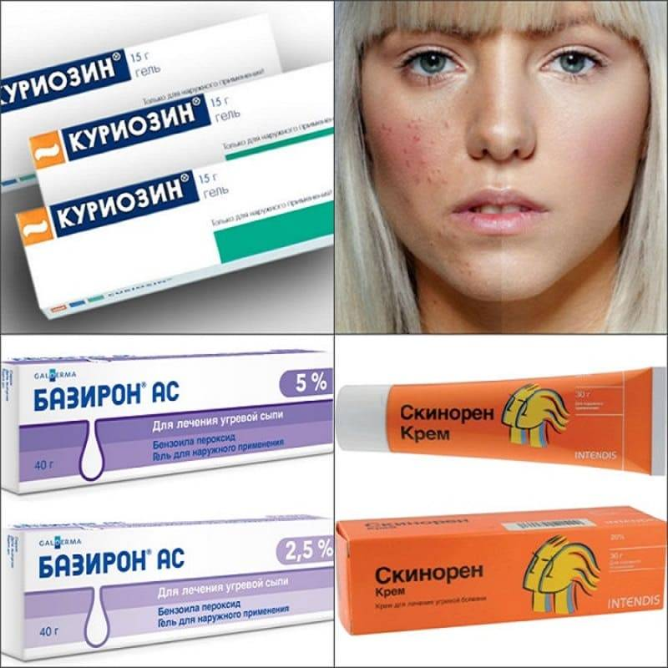
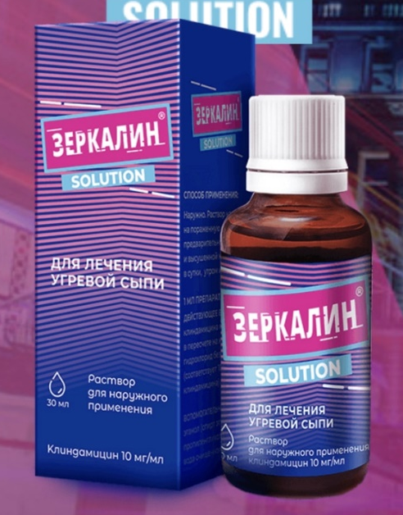
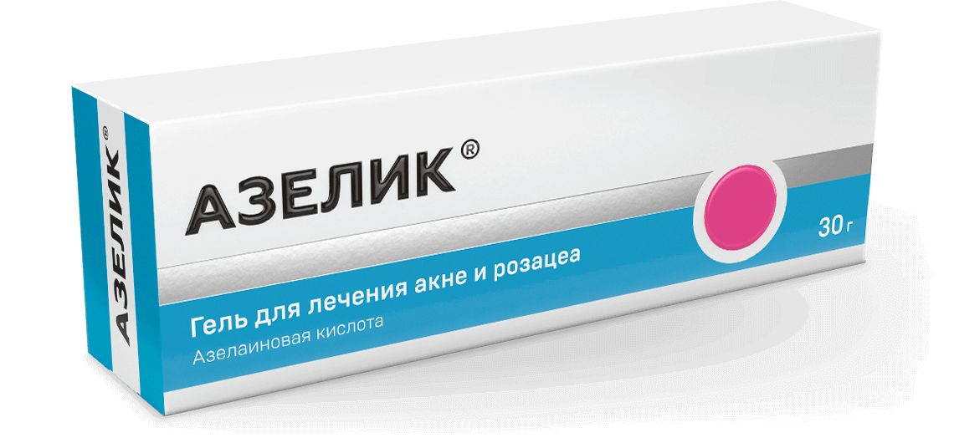
Наружные средства для лечения акне
производные ретиноевой кислоты;
бензоила пероксид (Б);
топические антибиотики;
препараты азелаиновой/салициловой кислоты;
препараты серы и резорцина;
алюминия хлорид ρ;
цинка.

Slide 15
Точки приложения наружных средств лечения акне
 | Повышенная продукция кожного сала | Фолликулярный гиперкератоз | Избыточная бактериальная колонизация | Воспаление
Местные ретиноиды | -- | ++ | (+) | (+)
Местные антибиотики | -- | -- | ++ | ++
Бензоилпероксид | -- | + | ++ | -
Азелаиновая кислота | -- | ++ | + | +

Slide 16
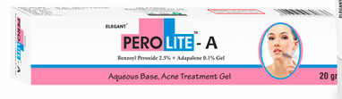
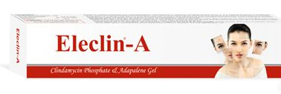
Ретиноиды в лечении акне
Действие - комедонолитическое, противовоспалительное и предупреждают появление микрокомедонов.
третиноин (0,025-0,1% в виде крема, геля или геля с микросферами)
изотретиноин (0,025% раствор, 0,1%, 0,05% мазь)
адапален (0,1%, 0,3% крем, гель и 0,1% лосьон)
тазаротен (0,05%, 0,1% крем, гель и пена)
Эффект после 4-8 нед лечения, стойкое улучшение - после 3-месячного курса лечения.
Побочные эффекты - сухость, шелушение, покраснение и раздражение кожи, которые уменьшаются с применением специализированной дерматокосметики
Адапален 0,1%+БПО 2,5%
Адапален 0,1%+клиндамицин 1%

Slide 17
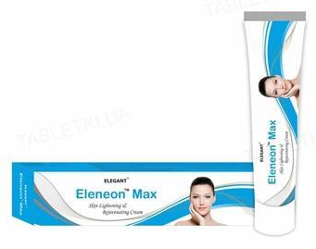
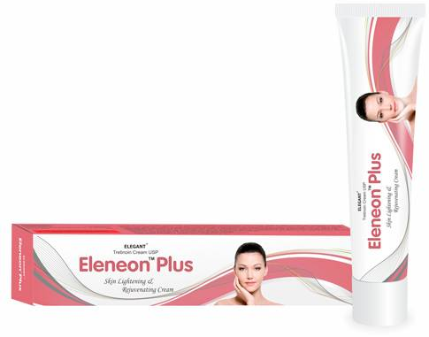
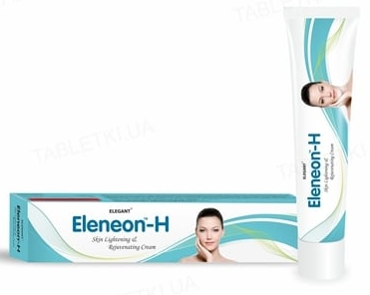
Ретиноиды в лечении акне
лекарственные формы, содержащие ТРЕТИНОИН, разрушаются под действием света, поэтому должны применяться перед сном
при одновременном применении с бензоила пероксидом возможны окисление и инактивация третиноина. Рекомендовано нанесение двух данных лекарственных средств в разное время
Третиноин 0,1%
Третиноин 0,025%
+гидрохинон 2%
Третиноин 0,05%

Slide 18
АНТИ-ЭЙДЖ эффект ретиноидов
ПРАВИЛА НАНЕСЕНИЯ ТРЕТИНОИНА:
1. СУХО. Перед нанесением третиноина после умывания необходимо выждать 10-20 минут, т.к. жирорастворимые ретиноиды в сухую кожу проникают гораздо лучше, нежели во влажную.
2. МАЛО. Наносить необходимо небольшую порцию крема — одной горошины достаточно. Более обильное нанесение увеличит вероятность возникновения побочных эффектов. Наносить от 0.025% два раза в неделю, вечером после умывания. Затем, постепенно, переходим к 0,1 %.
3. SPF. Обязательное использование SPF.
Третиноин 0,1%
Третиноин 0,025%
+гидрохинон 2%
Третиноин 0,05%

Slide 19
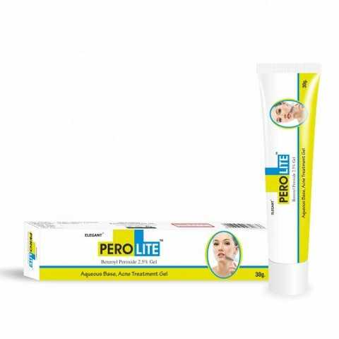
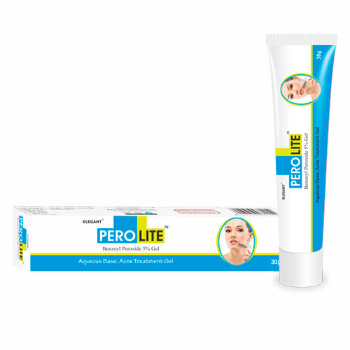
БЕНЗОИЛ ПЕРОКСИД
антибактериальное средство, действующее бактерицидно по отношению к С. acnes, что обусловлено высвобождением активных форм кислорода, которое обладает умеренной комедонолитической активностью
эффект развивается после 4 нед лечения, стойкое улучшение - после 3 мес лечения
Бензоил пероксид 2,5%
Бензоил пероксид 5%

Slide 20

Топические антибиотики
накапливаются в фолликулах и оказывают лечебный эффект за счет противовоспалительного и антибактериального действия
при лечении акне не рекомендуется топическое применение антибиотиков в качестве монотерапии ввиду возможного развития антибиотикорезистентности
рекомендована комбинация адапален (0,1%) + клиндамицин (1%) гель, 1 раз в сутки (на ночь). Курс лечения от 2 до 4 нед. В дальнейшем рекомендуется переходить на наружную терапию топическими ретиноидами (адапален)
Адапален 0,1%+клиндамицин 1%

Slide 21
Азелаиновая кислота
умеренное комедонолитическое, антибактериальное и противовоспалительное действие
эффект развивается через 4 нед лечения, для достижения лучших результатов рекомендуется продолжить применение препарата в течение нескольких месяцев.

Slide 22
Системные средства для лечения акне
изотретиноин,
антибиотики (тетрациклины: доксициклин и миноциклин; макролиды: эритромицин и азитромицин; клиндамицин; триметоприм в сочетании или без сульфаметоксазола; ампициллин/амоксициллин).
Гормональные средства:
контрацептивные средства,
спиронолактон,
антиандрогенные препараты,
пероральные глюкокортикостероиды.
Дополнительные методы: введение кортикостероидов в патологические элементы; химический пилинг; удаление комедонов; лазеротерапия и фотодинамическая терапия

Slide 23
Рекомендации по терапии больных акне
(Актуальные клинические рекомендации РФ, 2020)

Slide 24
Терапия КОМЕДОНАЛЬНОГО акне
Адапален 0,1%+
БПО 2,5%
Бензоил пероксид 2,5%
Бензоил пероксид 5%
Не рекомендуется использовать следующие методы: наружные антибиотики, системные антибиотики, антиандрогенные препараты, ультрафиолетовое облучение

Slide 25
Терапия
ПАПУЛО-ПУСТУЛЕЗНОГО акне
Адапален 0,1% + БПО 2,5%
Адапален 0,1%+клиндамицин 1%

Slide 26
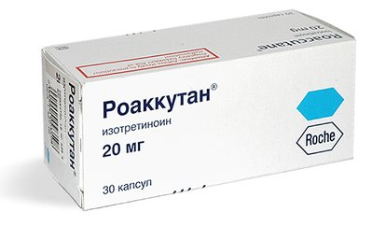
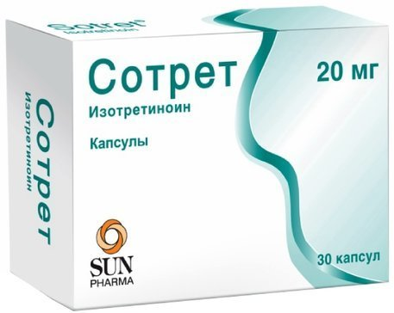
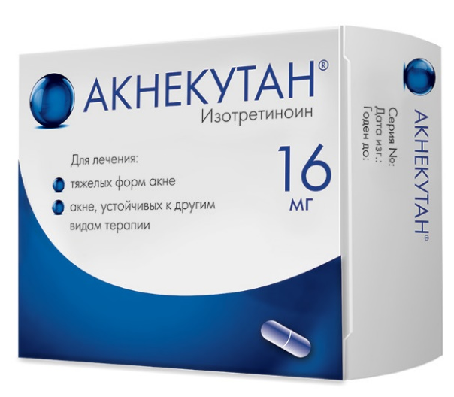
Терапия тяжелого папуло-пустулезного акне, узловатого акне

Slide 27
Рекомендации по применению ИЗОТРЕТИНОИНА
изотретиноин разрешен к применению с 12-летнего возраста
действие - уменьшение продукции кожного сала, количества воспалительных элементов, уменьшение рубцовых изменений

Slide 28
Тактика ведения пациентов при развитии ПОБОЧНЫХ ЭФФЕКТОВ ИЗОТРЕТИНОИНА
Необходимо предупреждать пациентов об ограничении приема поливитаминов, биологически активных добавок, содержащих витамин А, также следует ограничить употребление в пищу жирной рыбы и икры во избежание развития симптомов передозировки витамина А.

Slide 29
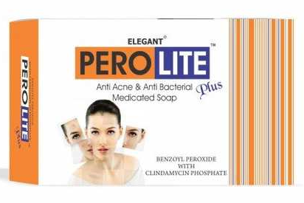
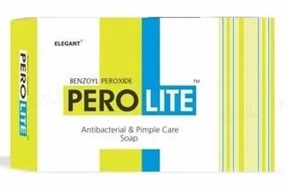
Поддерживающая терапия
эффективно длительное (до 1 года) применение фиксированной комбинации адапален + бензоила пероксид, в том числе по интермиттирующей схеме: через день или 2 раза в неделю, или адапалена по такой же схеме; обязательно на фоне применения специализированной лечебной дерматокосметики
Адапален 0,1%+
БПО 2,5%

Slide 30
ТЕРАПИЯ ОЧЕНЬ ТЯЖЕЛЫХ ФОРМ АКНЕ

Slide 31
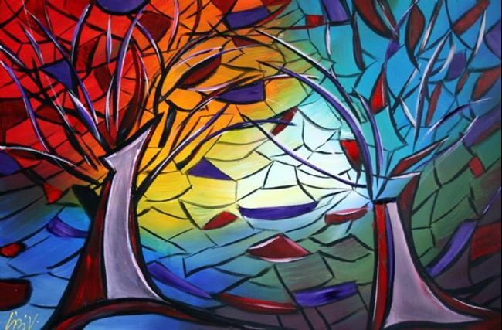
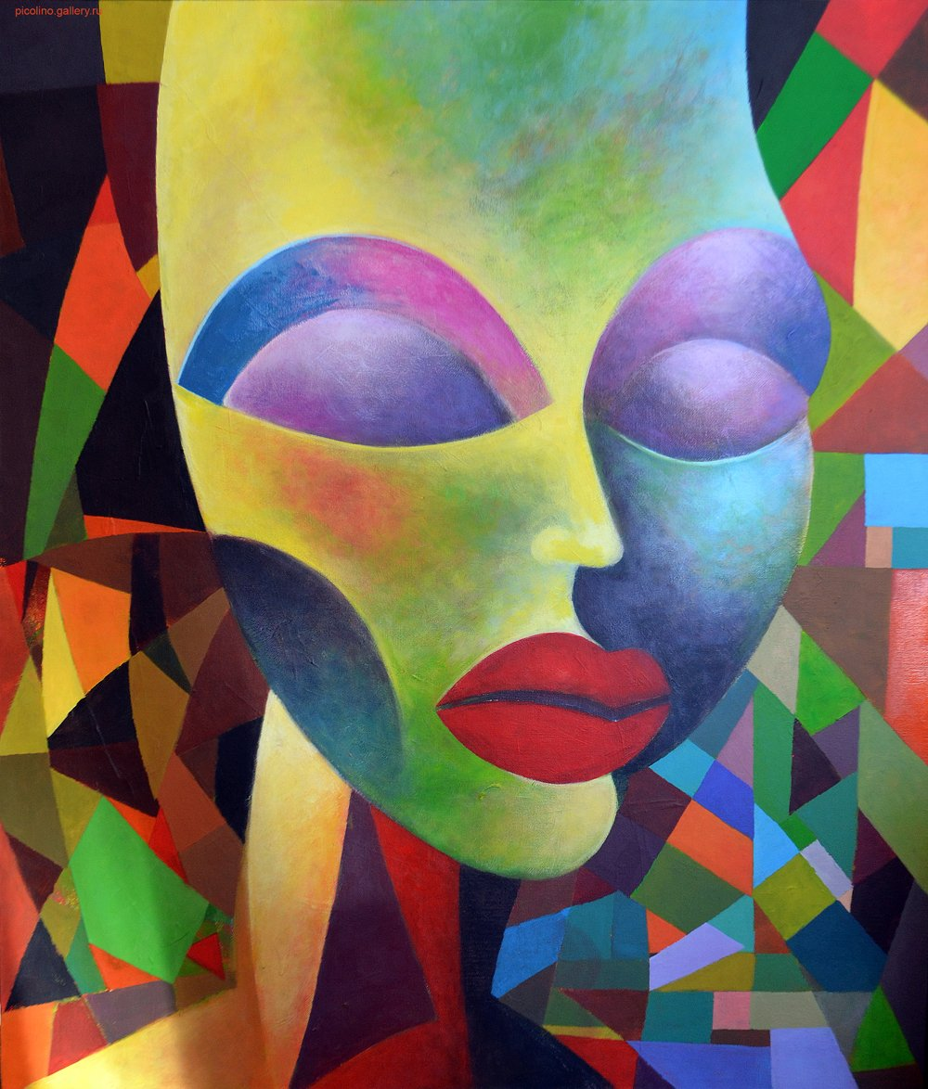
Благодарю
за внимание!

